Slide 1
基礎程式設計(1)
2-1 認識演算法與程式語言
2-2 Scratch程式設計－基礎篇
2-3 Scratch程式設計－計算篇
2-4 Scratch程式設計－繪圖篇

Slide 2
架
構表與多媒體
基礎程式設計(1)
Scratch程式設計－計算篇
循序結構
選擇結構
重複結構

Slide 3
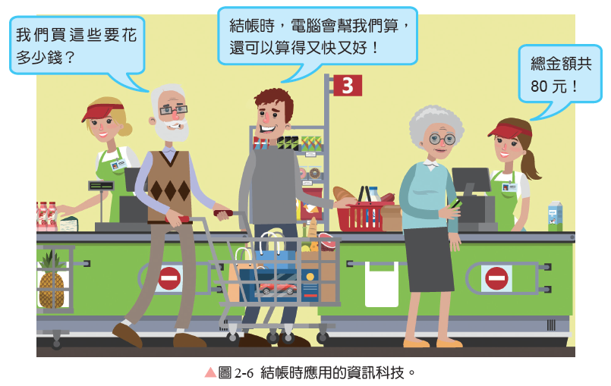
204

Slide 4
204
電腦剛發明時，主要用於幫助人們處理大量的計算問題, 現在來運用流程圖與Scratch程式設計來解決數學上的計算問題，在進行算術運算時，必須指定運算符號來表達運算式，如下表所示。
算術運算的類型、符號、 Scratch 運算積木對照表
運算類型
運算符號
Scratch運算積木
加
＋
減
－
乘
×
除
÷

Slide 5
205
準備工作
設定積木
由於接下來需要頻繁使用變數積木，因此先熟悉一下基礎的操作過程。
小知識
變數
在程式設計過程中，若需要記錄某些文字或數字資料，可以用一個名稱記錄起來，且暫存在電腦中。因資料內容是可變動的，因此，這個名稱就是變數。

Slide 6
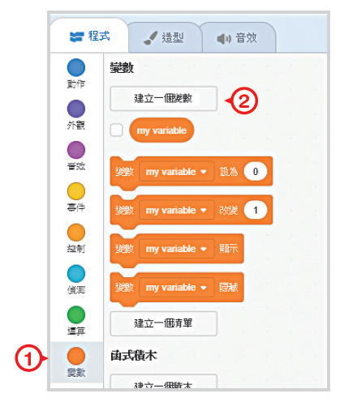
205
準備工作
設定積木
步驟1
開始設定新變數。
1
點選變數。
2
按建立一個變數。

Slide 7
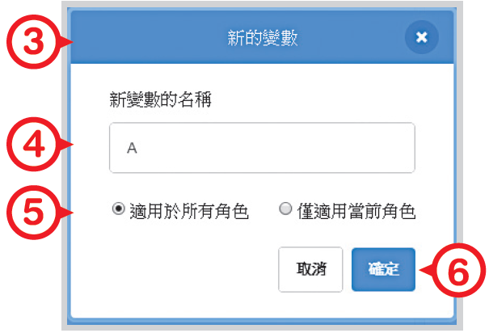
205
準備工作
設定積木
步驟2
選擇名稱與適用範圍。
3
跳出視窗。
4
輸入名稱。
5
選擇適用範圍。
6
按確定。

Slide 8
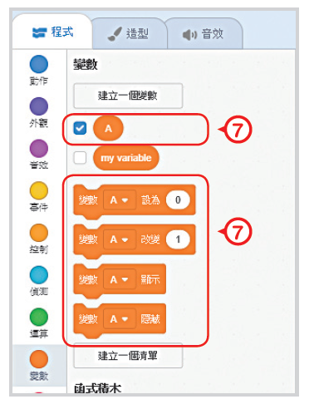
205
準備工作
設定積木
步驟3
產生變數積木群組。
7
產生變數積木。

Slide 9
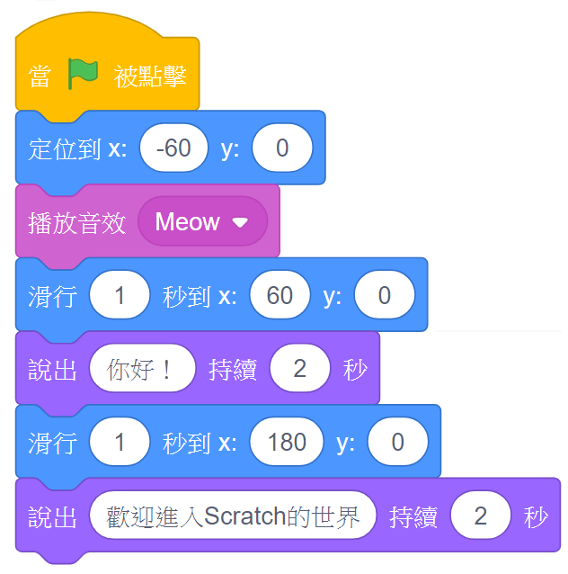
206
影片
Scratch計算篇─求平均數
2-3-1 循序結構
程式若是由上而下依序執行，就稱為循序結構。
循序結構－流程圖
例如：Scratch 程式碼由上而下依序執行
敘述1
敘述1

Slide 10
206
2-3-1 循序結構
程式若是由上而下依序執行，就稱為循序結構。
循序結構－流程圖
例如：Scratch 程式碼由上而下依序執行
敘述1
敘述1
敘述2
敘述2

Slide 11
206
2-3-1 循序結構
程式若是由上而下依序執行，就稱為循序結構。
循序結構－流程圖
例如：Scratch 程式碼由上而下依序執行
敘述1
敘述1
敘述2
敘述2
敘述3
敘述3

Slide 12
206
2-3-1 循序結構
程式若是由上而下依序執行，就稱為循序結構。
循序結構－流程圖
例如：Scratch 程式碼由上而下依序執行
敘述1
敘述1
敘述2
敘述2
敘述3
敘述3
敘述4
敘述4

Slide 13
206
範 例
對應習作第37頁
求 A 與 B 兩數的平均數。

Slide 14
206
問題分析
閱讀並分析題目，將問題拆解為輸入、處理、輸出三個階段，請寫出各階段相對應的內容。
階段
內容
輸入
處理
輸出

Slide 15
206
畫流程圖
將問題分析的內容，
依序畫成流程圖。
開始
輸入A值
輸入B值
平均數＝
A＋B
2
輸出平均數
結束

Slide 16
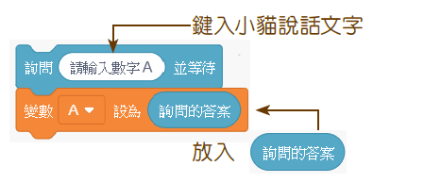
207
撰寫程式
依照流程圖的各步驟，寫出 Scratch 程式碼。
問題解析
問題實作
(A) 如何設定輸入A值？
用此積木，設定變數A值為 。
1

Slide 17
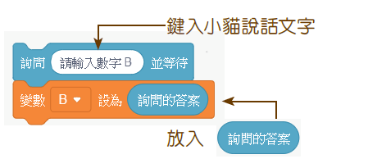
207
撰寫程式
依照流程圖的各步驟，寫出 Scratch 程式碼。
問題解析
問題實作
(B) 如何設定輸入B值？
用此積木，設定變數B值為 。
2

Slide 18
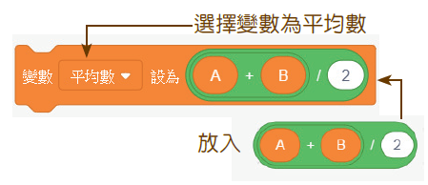
207
撰寫程式
依照流程圖的各步驟，寫出 Scratch 程式碼。
問題解析
問題實作
(C) 如何計算A與B的平均數？
用此積木，設定變數平均數，數值是 。
A＋B
2
3

Slide 19
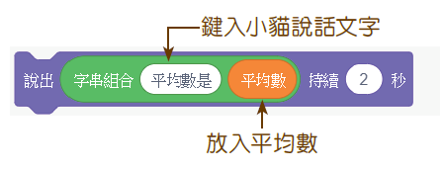
207
撰寫程式
依照流程圖的各步驟，寫出 Scratch 程式碼。
問題解析
問題實作
(D) 如何輸出平均 數？
設定小貓說出平均數的數值，持續2秒。
4

Slide 20
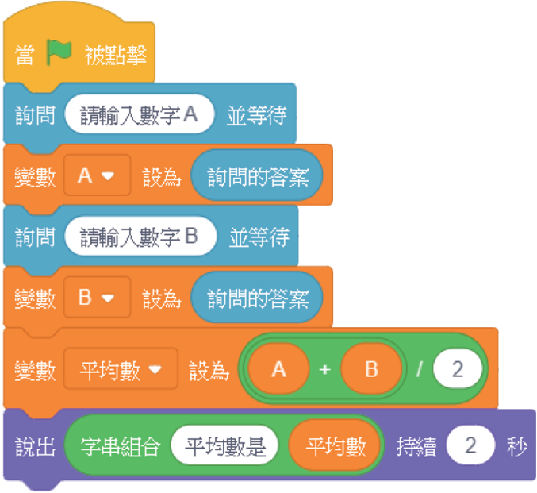
207
撰寫程式
依照流程圖的各步驟，寫出 Scratch 程式碼。
1

Slide 21
207
撰寫程式
依照流程圖的各步驟，寫出 Scratch 程式碼。
1
2

Slide 22
207
撰寫程式
依照流程圖的各步驟，寫出 Scratch 程式碼。
1
2
3

Slide 23
207
撰寫程式
依照流程圖的各步驟，寫出 Scratch 程式碼。
1
2
3
4

Slide 24
207
撰寫程式
依照流程圖的各步驟，寫出 Scratch 程式碼。
分析
如何撰寫計算兩個數以上平均數的積木？
輸入3
若輸入3個數

Slide 25
208
影片
Scratch計算篇─成績計算
依條件判斷的結果，決定要執行哪一段程式碼敘述。條件判斷的結果，有條件成立（true）及條件不成立（fales）兩種。

Slide 26
208
在單向選擇結構中，只定義了條件成立時要執行的敘述。
單向選擇結構－流程圖
條件判斷
條件不成立
條件成立
敘述1

Slide 27
208
在雙向選擇結構中，分別定義了條件成立與條件不成立時要執行的敘述。
雙向選擇結構－流程圖
條件判斷
條件不成立
條件成立
敘述1
敘述2

Slide 28
208
範 例
對應習作第39頁
將輸入的各項成績換算為學期成績，並判斷學期成績是否及格？ （作業成績占40％、測驗成績占40％、平時成績占20％，學期成績60分為及格分數。）

Slide 29
208
問題分析
閱讀並分析題目，將問題拆解為輸入、處理、輸出、判斷、輸出五個階段，請寫出各階段相對應的內容。
階段
內容
輸入
處理
輸出
判斷
輸出

Slide 30
208
畫流程圖
將問題分析的內容，
依序畫成流程圖。
開始
輸入作業成績
輸入測驗成績
輸入平時成績
計算學期成績

Slide 31
208
畫流程圖
將問題分析的內容，
依序畫成流程圖。
輸出學期成績
雙
向
選
擇
結
構
學期成績＜60
條件不成立
條件成立
輸出不及格
輸出及格
結束

Slide 32
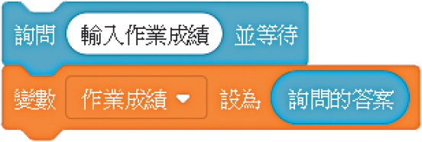
209
撰寫程式
依照流程圖的各步驟，寫出 Scratch 程式碼。
問題解析
問題實作
(A) 如何設定輸入作業成績、測驗成績、平時成績？
用此積木，設定輸入作業成績。
1

Slide 33
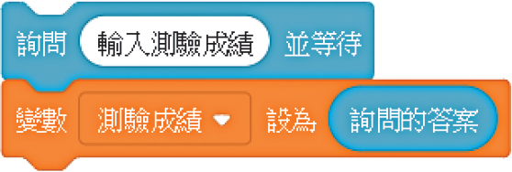
209
撰寫程式
依照流程圖的各步驟，寫出 Scratch 程式碼。
問題解析
問題實作
(A) 如何設定輸入作業成績、測驗成績、平時成績？
用此積木，設定輸入測驗成績。
2

Slide 34
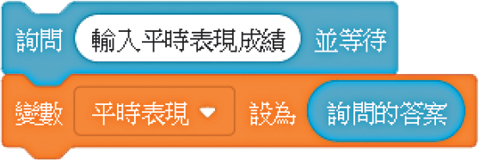
209
撰寫程式
依照流程圖的各步驟，寫出 Scratch 程式碼。
問題解析
問題實作
(A) 如何設定輸入作業成績、測驗成績、平時成績？
用此積木，設定輸入平時表現成績。
3

Slide 35
209
撰寫程式
依照流程圖的各步驟，寫出 Scratch 程式碼。
問題解析
問題實作
(B) 如何計算學期成績？
先寫出算式，再設定學期成績。
4
放入算式

Slide 36
209
撰寫程式
依照流程圖的各步驟，寫出 Scratch 程式碼。
問題解析
問題實作
(C) 如何輸出學期成績？
用此積木，說出學期成績是。
5

Slide 37
209
撰寫程式
依照流程圖的各步驟，寫出 Scratch 程式碼。
問題解析
問題實作
(D) 如何判斷學期成績是否不及格？
設定此程式為條件，判斷學期成績是否低於60分。
6

Slide 38
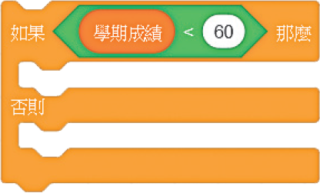
209
撰寫程式
依照流程圖的各步驟，寫出 Scratch 程式碼。
問題解析
問題實作
(E) 如何依照條件判斷的結果，控制輸出及格或不及格？
若條件成立（學期成績＜60），執行上層程式 。 若條件不成立（學期成績＞60），執行下層程式 。
7
8
9
放入條件判斷

Slide 39
209
撰寫程式
依照流程圖的各步驟，寫出 Scratch 程式碼。
問題解析
問題實作
(F) 如何設定輸出學期成績是否及格？
用此積木，說出不及格。
8
用此積木，說出及格。
9

Slide 40
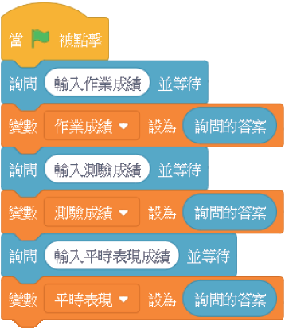
209
撰寫程式
依照流程圖的各步驟，寫出 Scratch 程式碼。
1

Slide 41
209
撰寫程式
依照流程圖的各步驟，寫出 Scratch 程式碼。
1
2

Slide 42
209
撰寫程式
依照流程圖的各步驟，寫出 Scratch 程式碼。
1
2
3

Slide 43
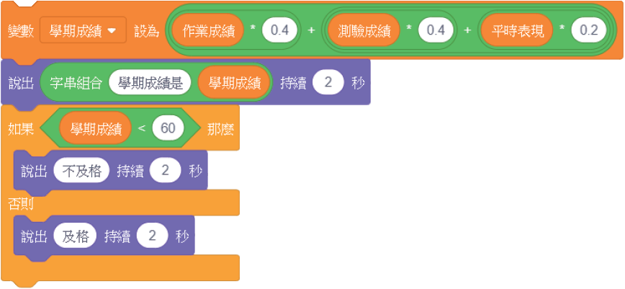
209
撰寫程式
依照流程圖的各步驟，寫出 Scratch 程式碼。
4

Slide 44
209
撰寫程式
依照流程圖的各步驟，寫出 Scratch 程式碼。
4
5

Slide 45
209
撰寫程式
依照流程圖的各步驟，寫出 Scratch 程式碼。
4
5
6

Slide 46
209
撰寫程式
依照流程圖的各步驟，寫出 Scratch 程式碼。
4
5
雙
向
選
擇
結
構
6
7

Slide 47
209
撰寫程式
依照流程圖的各步驟，寫出 Scratch 程式碼。
4
5
雙
向
選
擇
結
構
6
8
7

Slide 48
209
撰寫程式
依照流程圖的各步驟，寫出 Scratch 程式碼。
4
5
雙
向
選
擇
結
構
6
8
7
9

Slide 49
210
影片
Scratch計算篇─累加計算
需要重複被執行的程式碼可以使用重複結構，根據被重複執行的情況，可以分為計次式迴圈與條件式迴圈兩種。
當我們明確知道某段敘述要被重複執行的次數時，就會使用計次式迴圈；當我們不知道某段敘述要被重複執行的次數，而是知道終止情況時，就會使用條件式迴圈。

Slide 50
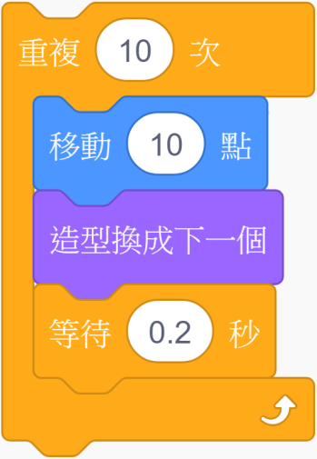
210
計次式迴圈―流程圖
例如：使用重複結構的Scratch程式碼
判斷條件：
重複的次數。
已達條件
所列次數
重複的次數
已達條件次數，跳過嵌入程式。
未達條件次數，重複執行嵌入程式。
未達條件所列次數
敘述

Slide 51
210
範 例
試計算1＋2＋3＋4的值。

Slide 52
210
問題分析
閱讀並分析題目，將問題拆解為處理、輸出兩個階段，請寫出各階段相對應的內容。
設定初始值：和設為 0 。
階段
內容
處理
輸出

Slide 53
210
畫流程圖
將問題分析的內容，
依序畫成流程圖。
開始
開始
和＝0
和＝0
設定
初始值
數字＝1

Slide 54
210
畫流程圖
將問題分析的內容，
依序畫成流程圖。
和＝和＋1
重複的次數
計
次
式
回
圈
和＝和＋2
和＝和＋數字
和＝和＋3
數字＝數字＋1
和＝和＋4
輸出和
輸出和
結束
結束

Slide 55
211
撰寫程式
依照流程圖的各步驟，寫出 Scratch 程式碼。
問題解析
問題實作
(A) 如何將開始的和設為0？
用此積木，設定和的初始值為0。
1
鍵入和的初始值0

Slide 56
211
撰寫程式
依照流程圖的各步驟，寫出 Scratch 程式碼。
問題解析
問題實作
(B) 如何將開始時的數字設為1？
用此積木，設定數字的初始值為1。
2
鍵入數字的初始值1

Slide 57
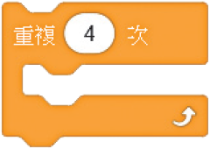
211
撰寫程式
依照流程圖的各步驟，寫出 Scratch 程式碼。
問題解析
問題實作
(C) 如何重複計算加法4次？
用此積木，讓嵌入的程式 、 ，重複執行4次。
3
4
5
鍵入重複執行的次數4次

Slide 58
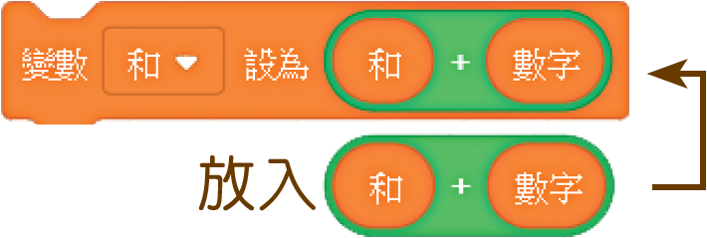
211
撰寫程式
依照流程圖的各步驟，寫出 Scratch 程式碼。
問題解析
問題實作
(D) 每次重複計算加法時，如何讓和加上數字？
執行時，讓和每次都加上數字的數值。
4

Slide 59
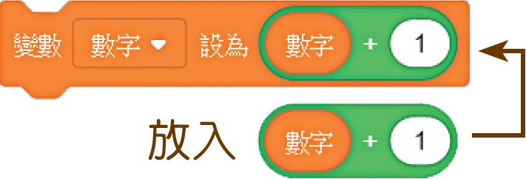
211
撰寫程式
依照流程圖的各步驟，寫出 Scratch 程式碼。
問題解析
問題實作
(E) 每次重複計算加法時，如何讓數字增加1？
執行時，讓數字的數值每次增加1。
5

Slide 60
211
撰寫程式
依照流程圖的各步驟，寫出 Scratch 程式碼。
問題解析
問題實作
(F) 如何輸出和的數值？
用此積木，設定說出和的數值。
6
放入和的變數

Slide 61
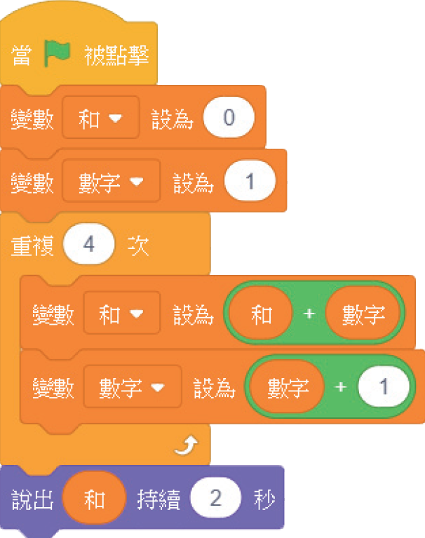
211
撰寫程式
依照流程圖的各步驟，寫出 Scratch 程式碼。
1

Slide 62
211
撰寫程式
依照流程圖的各步驟，寫出 Scratch 程式碼。
1
2

Slide 63
211
撰寫程式
依照流程圖的各步驟，寫出 Scratch 程式碼。
1
2
3

Slide 64
211
撰寫程式
依照流程圖的各步驟，寫出 Scratch 程式碼。
1
2
3
4

Slide 65
211
撰寫程式
依照流程圖的各步驟，寫出 Scratch 程式碼。
1
2
3
4
5

Slide 66
211
撰寫程式
依照流程圖的各步驟，寫出 Scratch 程式碼。
1
2
3
4
5
6

Slide 67
211
撰寫程式
依照流程圖的各步驟，寫出 Scratch 程式碼。
分析
1. 程式的起頭，通常要先設定每個變數一開始的數值，這種程序稱為設定初始值。
2. 程式設計，除了條件判斷之外，等號的意義並不是左邊＝右邊，而是指定將等號右邊的數值儲存到等號左邊的變數，這種運算方式稱為指定運算（assignment operation）。
3. 流程圖中的運算式：

Slide 68
211
撰寫程式
依照流程圖的各步驟，寫出 Scratch 程式碼。
小知識
迴圈
在一個程式語言內，可以讓程式碼反覆執行的敘述。

Slide 69
212
用重複結構計次式迴圈來計算1＋2＋3＋4編寫程式的速度，好像沒有比使用循序結構快，但是它給了我們很大的擴充彈性，使用計次式迴圈很容易推展到任意數字。畫流程圖時，我們可以設計讓使用者輸入一個數字N，再計算從1累加到N的值。

Slide 70
212
範 例
試計算1＋2＋……＋N的值。

Slide 71
212
問題分析
閱讀並分析題目，將問題拆解為輸入、處理、輸出三個階段，請寫出各階段相對應的內容。
設定初始值：和設為 0，數字設為 1。
階段
內容
輸入
處理
輸出

Slide 72
212
畫流程圖
將問題分析的內容，
依序畫成流程圖。
開始
和＝0
設定
初始值
數字＝1
輸入N值

Slide 73
212
畫流程圖
將問題分析的內容，
依序畫成流程圖。
重複N次
計
次
式
回
圈
和＝和＋數字
數字＝數字＋1
輸出和
結束

Slide 74
213
撰寫程式
依照流程圖的各步驟，寫出 Scratch 程式碼。
問題解析
問題實作
(A) 如何將開始的和設為0？
用此積木，設定和的初始值為0。
1
鍵入和的初始值0

Slide 75
213
撰寫程式
依照流程圖的各步驟，寫出 Scratch 程式碼。
問題解析
問題實作
(B) 如何將開始的數字設為1？
用此積木，設定數字的初始值為1。
2
鍵入數字的初始值1

Slide 76
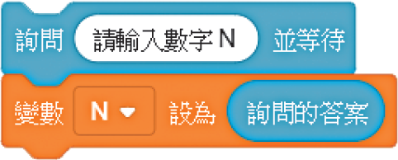
213
撰寫程式
依照流程圖的各步驟，寫出 Scratch 程式碼。
問題解析
問題實作
(C) 如何設定輸入N的值？
用此積木，設定輸入N的值。
3

Slide 77
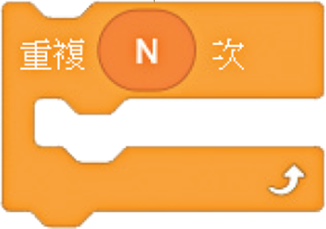
213
撰寫程式
依照流程圖的各步驟，寫出 Scratch 程式碼。
問題解析
問題實作
(D) 如何重複計算加法N次？
用此積木，讓嵌入的程式 、 ，重複執行N次。
4
5
6
放入變數N，
重複執行N次

Slide 78
213
撰寫程式
依照流程圖的各步驟，寫出 Scratch 程式碼。
問題解析
問題實作
(E) 每次重複計算加法時，如何讓和加上數字？
執行時，讓和每次都加上數字的數值。
5

Slide 79
213
撰寫程式
依照流程圖的各步驟，寫出 Scratch 程式碼。
問題解析
問題實作
(F) 每次重複計算加法時，如何讓數字增加1？
執行時，讓數字的數值每次增加1。
6

Slide 80
213
撰寫程式
依照流程圖的各步驟，寫出 Scratch 程式碼。
問題解析
問題實作
(G) 如何輸出和的數值？
用此積木，設定說出和的數值。
7
放入和的變數

Slide 81
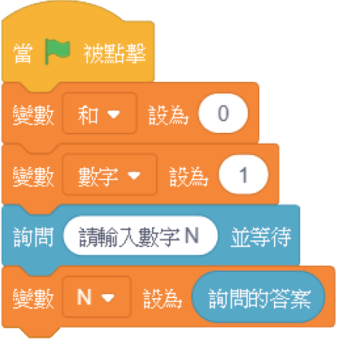
213
撰寫程式
依照流程圖的各步驟，寫出 Scratch 程式碼。
1

Slide 82
213
撰寫程式
依照流程圖的各步驟，寫出 Scratch 程式碼。
1
2

Slide 83
213
撰寫程式
依照流程圖的各步驟，寫出 Scratch 程式碼。
1
2
3

Slide 84
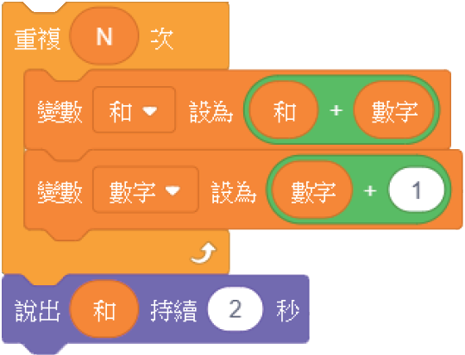
213
撰寫程式
依照流程圖的各步驟，寫出 Scratch 程式碼。
1
4
2
3

Slide 85
213
撰寫程式
依照流程圖的各步驟，寫出 Scratch 程式碼。
1
4
2
5
3

Slide 86
213
撰寫程式
依照流程圖的各步驟，寫出 Scratch 程式碼。
1
4
2
5
6
3

Slide 87
213
撰寫程式
依照流程圖的各步驟，寫出 Scratch 程式碼。
1
4
2
5
6
3
7

Slide 88
214
影片
Scratch計算篇─累乘計算
範 例
試計算1×2×……×N的值。

Slide 89
214
問題分析
閱讀並分析題目，將問題拆解為輸入、處理、輸出三個階段，請寫出各階段相對應的內容。
設定初始值︰積設為 1，數字設為 1 。
階段
內容
輸入
處理
輸出

Slide 90
214
畫流程圖
將問題分析的內容，
依序畫成流程圖。
開始
積＝1
設定
初始值
數字＝1
輸入N值

Slide 91
214
畫流程圖
將問題分析的內容，
依序畫成流程圖。
重複N次
計
次
式
回
圈
積＝積×數字
數字＝數字＋1
輸出積
結束

Slide 92
213
撰寫程式
依照流程圖的各步驟，寫出 Scratch 程式碼。
問題解析
問題實作
(A) 如何將開始的積設為1？
用此積木，設定積的初始值為1。
1
鍵入積的初始值0

Slide 93
213
撰寫程式
依照流程圖的各步驟，寫出 Scratch 程式碼。
問題解析
問題實作
(B) 如何將開始的數字設為1？
用此積木，設定數字的初始值為1。
2
鍵入數字的初始值1

Slide 94
213
撰寫程式
依照流程圖的各步驟，寫出 Scratch 程式碼。
問題解析
問題實作
(C) 如何設定輸入N的值？
用此積木，設定輸入N的值。
3

Slide 95
213
撰寫程式
依照流程圖的各步驟，寫出 Scratch 程式碼。
問題解析
問題實作
(D) 如何重複計算乘法N次？
用此積木，讓嵌入的程式 、 ，重複執行N次。
4
5
6
放入變數N，
重複執行N次

Slide 96
213
撰寫程式
依照流程圖的各步驟，寫出 Scratch 程式碼。
問題解析
問題實作
(E) 每次重複計算乘法時，如何讓積乘以數字？
執行時，讓積每次都乘以數字的數值。
5

Slide 97
213
撰寫程式
依照流程圖的各步驟，寫出 Scratch 程式碼。
問題解析
問題實作
(F) 每次重複計算乘法時，如何讓數字增加1？
執行時，讓數字的數值每次增加1。
6

Slide 98
213
撰寫程式
依照流程圖的各步驟，寫出 Scratch 程式碼。
問題解析
問題實作
(G) 如何輸出積的數值？
用此積木，設定說出值的數值。
7
放入積的變數

Slide 99
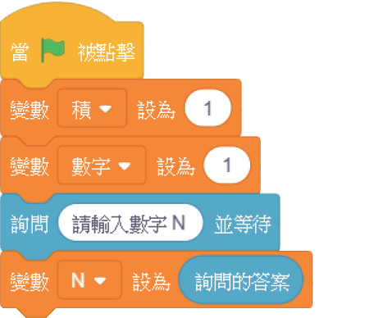
215
撰寫程式
依照流程圖的各步驟，寫出 Scratch 程式碼。
1

Slide 100
215
撰寫程式
依照流程圖的各步驟，寫出 Scratch 程式碼。
1
2

Slide 101
215
撰寫程式
依照流程圖的各步驟，寫出 Scratch 程式碼。
1
2
3

Slide 102
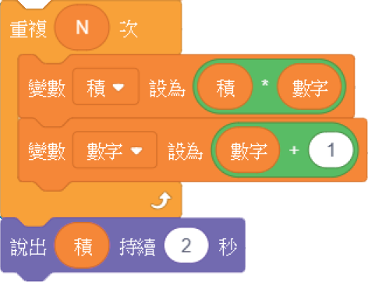
215
撰寫程式
依照流程圖的各步驟，寫出 Scratch 程式碼。
1
4
2
3

Slide 103
215
撰寫程式
依照流程圖的各步驟，寫出 Scratch 程式碼。
1
4
2
5
3

Slide 104
215
撰寫程式
依照流程圖的各步驟，寫出 Scratch 程式碼。
1
4
2
5
6
3

Slide 105
215
撰寫程式
依照流程圖的各步驟，寫出 Scratch 程式碼。
1
4
2
5
6
3
7

Slide 106
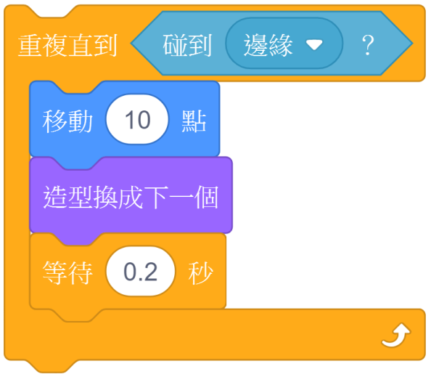
216
條件式迴圈―流程圖
例如：使用條件式迴圈的Scratch程式碼
判斷條件：
條件是六角形積木。
條件成立
條件判斷
條件不成立
重複執行直到條件成立，跳過嵌入程式。
敘述

Slide 107
216
小知識
左右兩邊條件式要同時成立，運算結果才會成立。
左右兩邊條件式有一個成立，運算結果就會成立。
反向運算，當條件成立，運算結果為不成立；當條件不成立，運算結果為成立。

Slide 108
216
影片
Scratch計算篇–密碼驗證
範 例
設計一個電腦系統的密碼驗證機制，條件如下。
1. 若第一次輸入密碼錯誤後，可再重複嘗試輸入兩次。
2. 若輸入三次密碼都錯誤，跳出使用者帳號被鎖定的訊息。

Slide 109
216
問題分析
閱讀並分析題目，將問題拆解為輸入、處理、輸出、判斷、輸出五個階段，請寫出各階段相對應的內容。
設定初始值：密碼設為137，次數設為1。
階段
內容
輸入
處理
輸出
判斷
輸出

Slide 110
217
畫流程圖
開始
將問題分析的內容，
依序畫成流程圖。
密碼＝137
設定
初始值
次數＝1
輸入密碼

Slide 111
217
畫流程圖
輸入＝密碼
或
次數＝3
將問題分析的內容，
依序畫成流程圖。
是
條件式迴圈
否
輸出密碼錯誤
次數＝次數＋1
輸入密碼

Slide 112
217
畫流程圖
輸入＝密碼
條件不成立
將問題分析的內容，
依序畫成流程圖。
條件成立
雙向選擇結構
輸出成功
進入系統
輸出帳號被銷定
結束

Slide 113
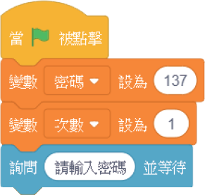
217
開始
撰寫程式
依照流程圖的各步驟，寫出 Scratch 程式碼。
密碼＝137
設定
初始值
次數＝1
輸入密碼

Slide 114
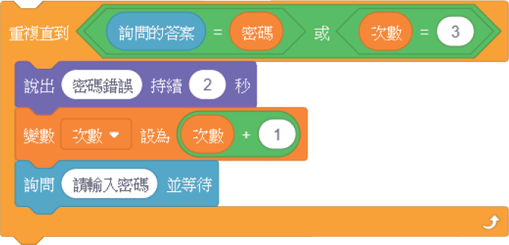
217
撰寫程式
依照流程圖的各步驟，寫出 Scratch 程式碼。
輸入＝密碼
或
次數＝3
是
條件式迴圈
否
輸出密碼錯誤
次數＝次數＋1
輸入密碼

Slide 115
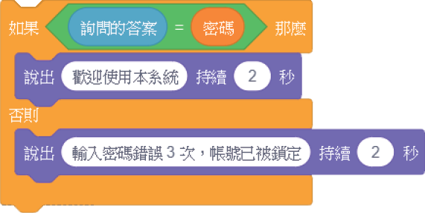
217
撰寫程式
依照流程圖的各步驟，寫出 Scratch 程式碼。
輸入＝密碼
條件
不成立
條件成立
雙向選擇結構
輸出成功
進入系統
輸出帳號被銷定
結束

